Slide 1
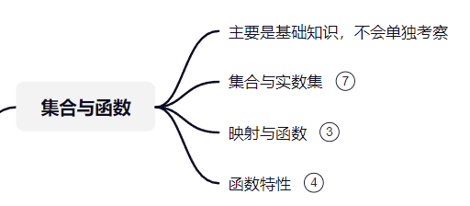
一
集合与函数

Slide 2
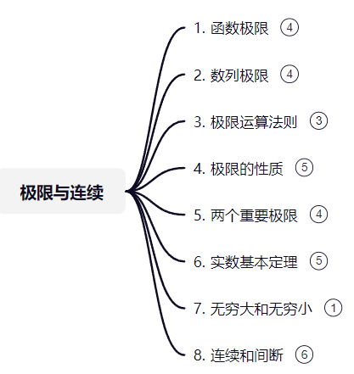
二
极限与连续

Slide 3
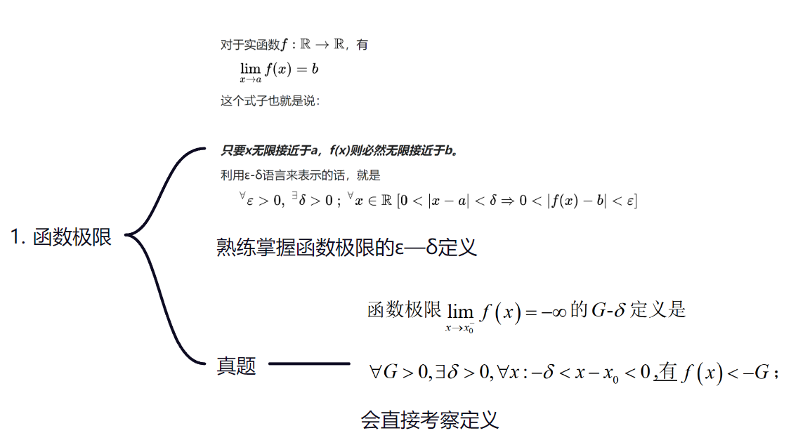
极限与连续

Slide 4
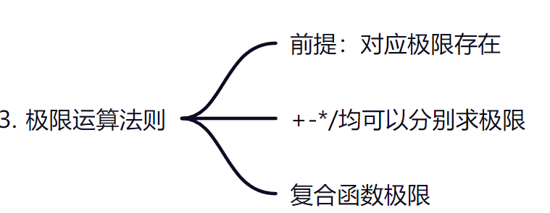
极限与连续

Slide 5
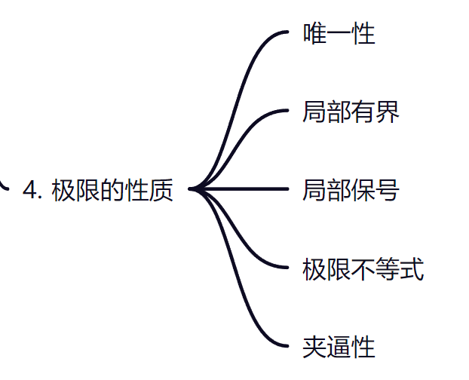
极限与连续

Slide 6
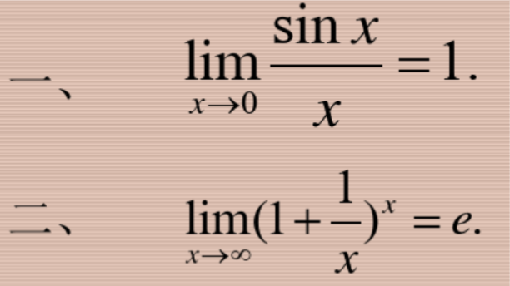
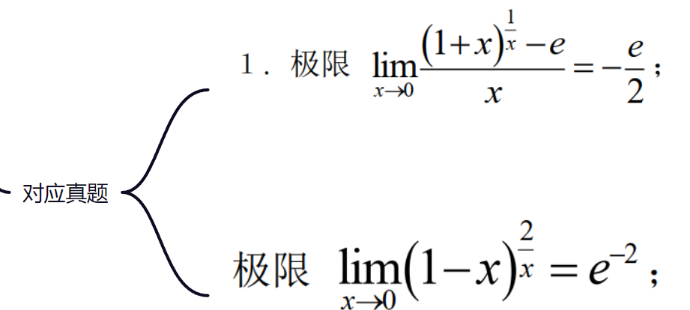
极限与连续

Slide 7
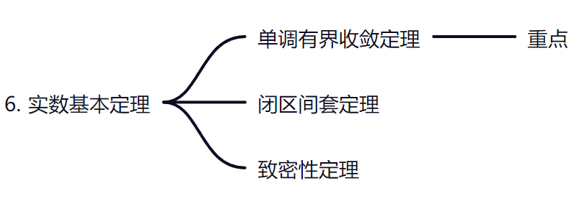
极限与连续

Slide 8




极限与连续

Slide 9
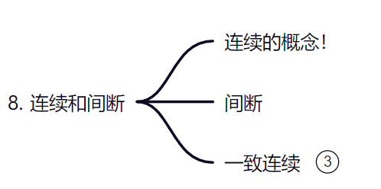

极限与连续

Slide 10
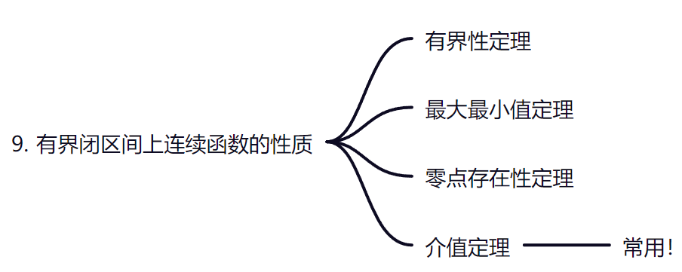
极限与连续

Slide 11
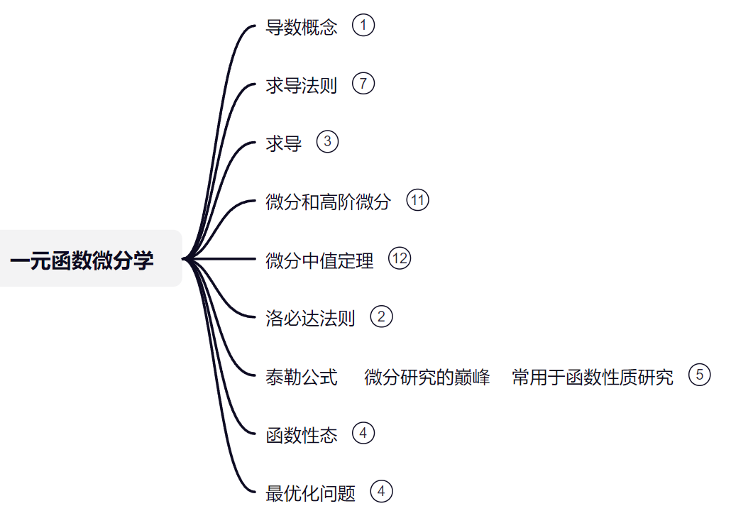
三
一元函数微分学

Slide 12
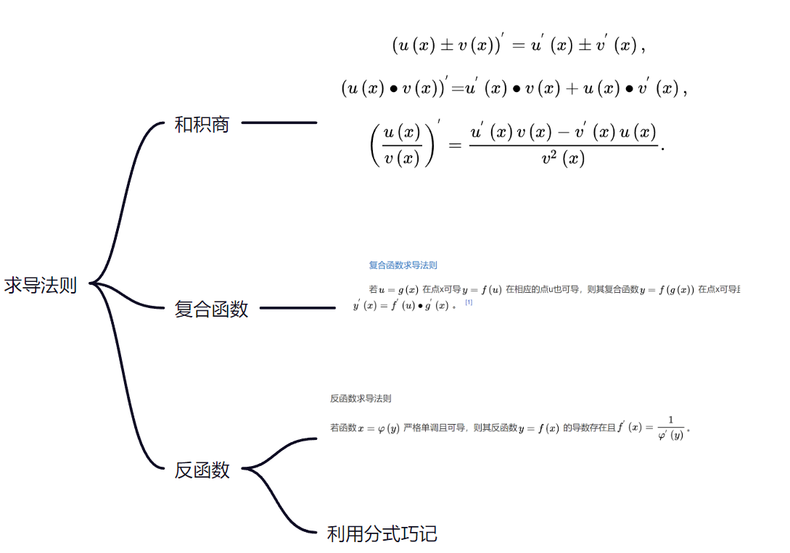
一元函数微分学

Slide 13
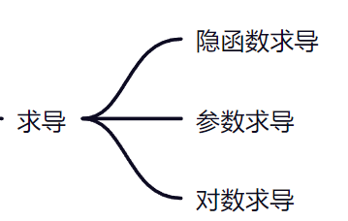
一元函数微分学

Slide 14
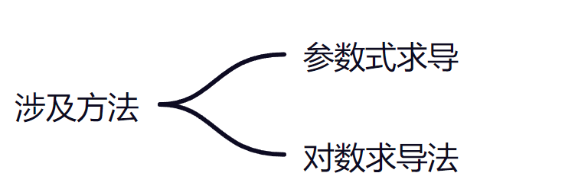
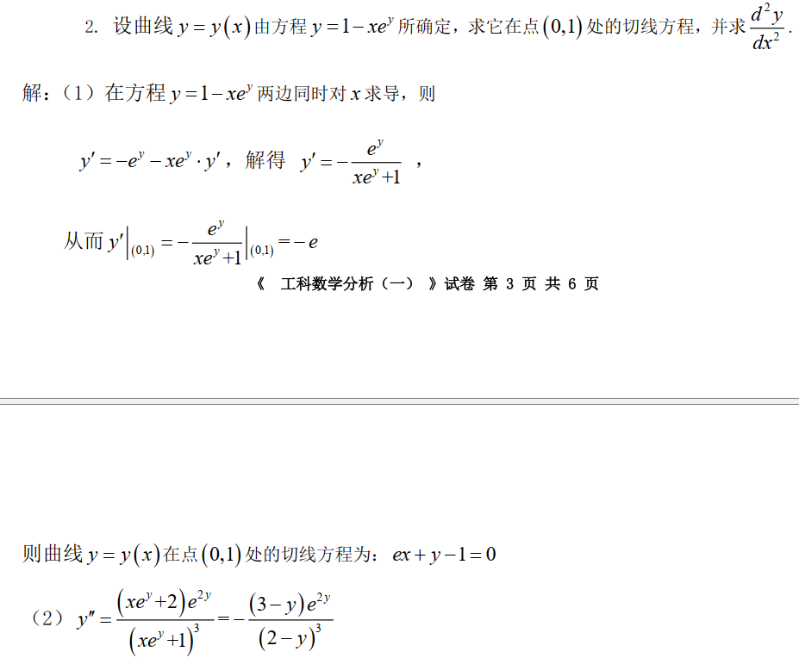
一元函数微分学

Slide 15

一元函数微分学

Slide 16
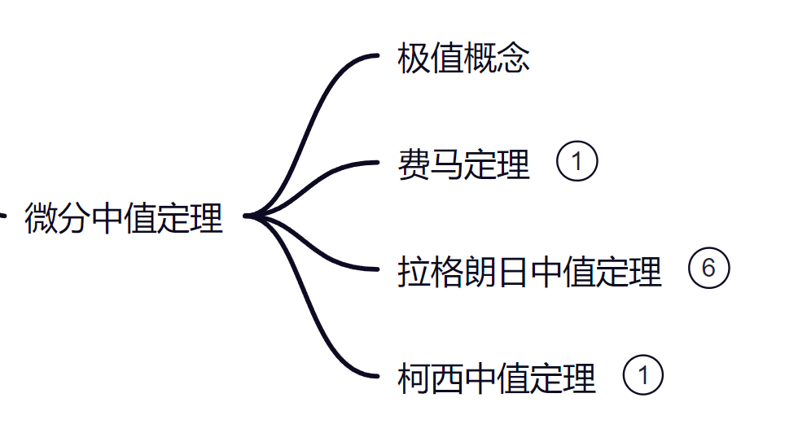
一元函数微分学

Slide 17


一元函数微分学

Slide 18
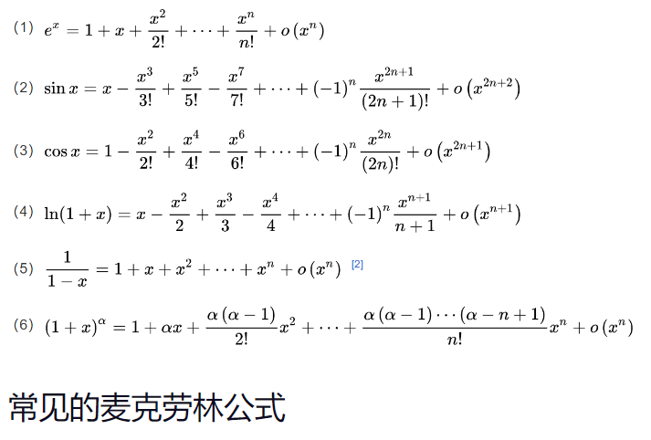
一元函数微分学

Slide 19

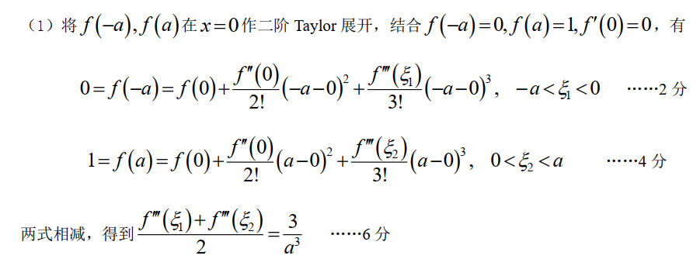
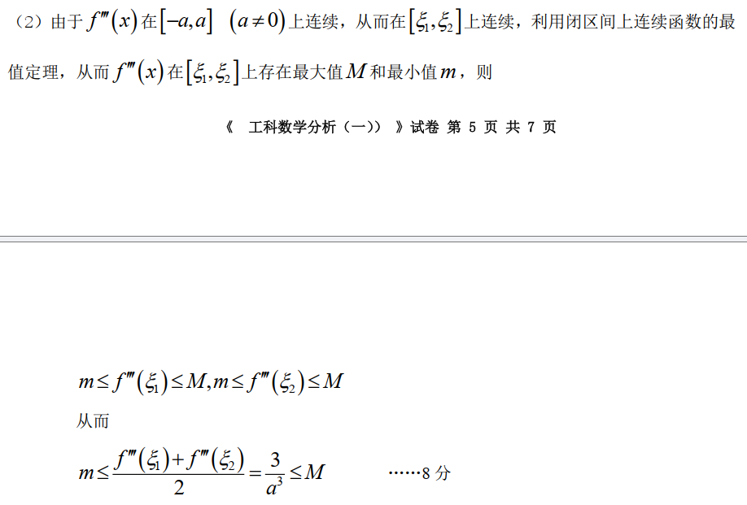

泰勒公式 微分研究之巅 常用于函数性质研究

Slide 20
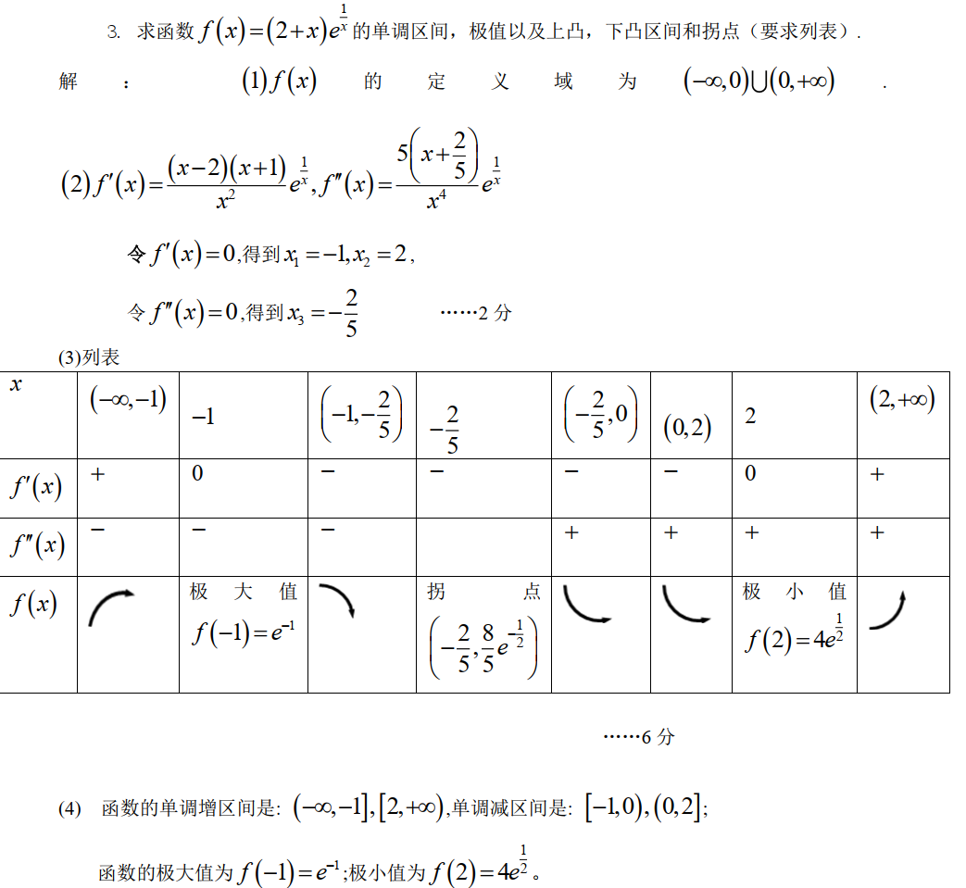

一元函数微分学
一般步骤：求定义域-求一阶导数-求二阶导数-令一、二阶导数为0-列表-答题

Slide 21
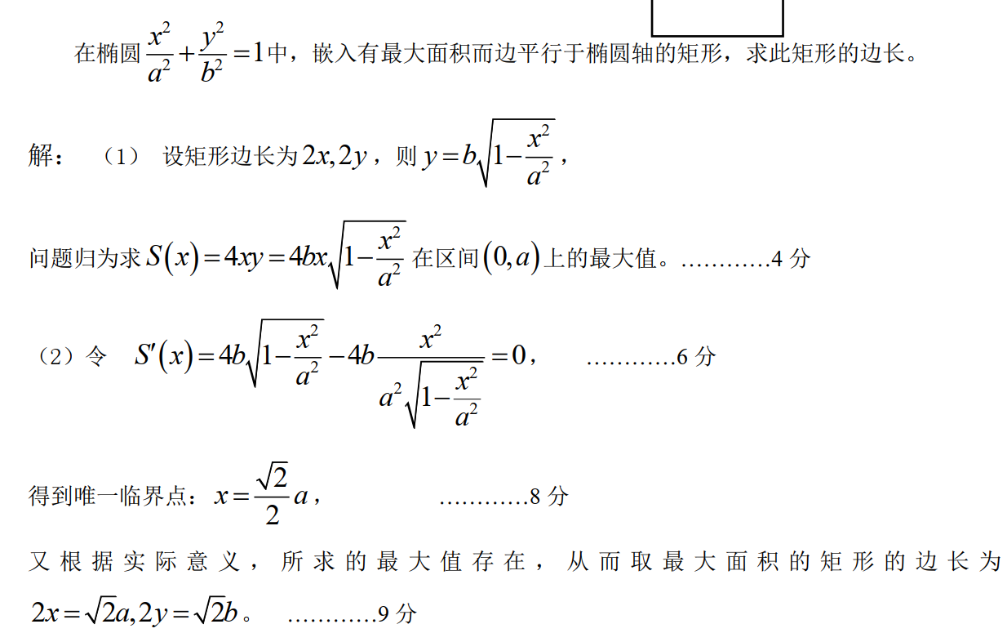
一元函数微分学
一般步骤：列关系式-求导-求极值点-“又 根 据 实 际 意 义 ， 所 求 的 最 值 存 在 ”

Slide 22
三
真题感悟

Slide 23
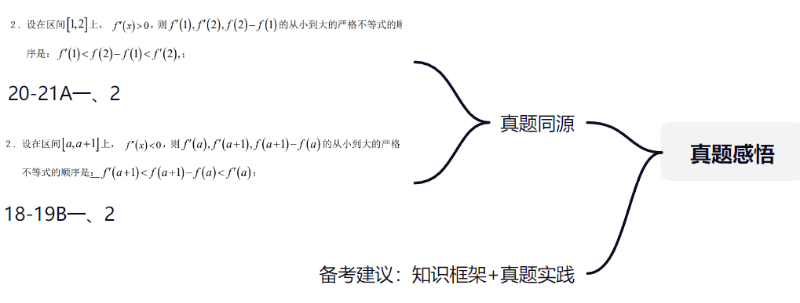
集合与函数

